Slide 1
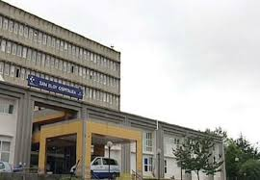
BOX DE REANIMACION URG HªSAN ELOY
DRA.ARENAS
Octubre 2016

Slide 2
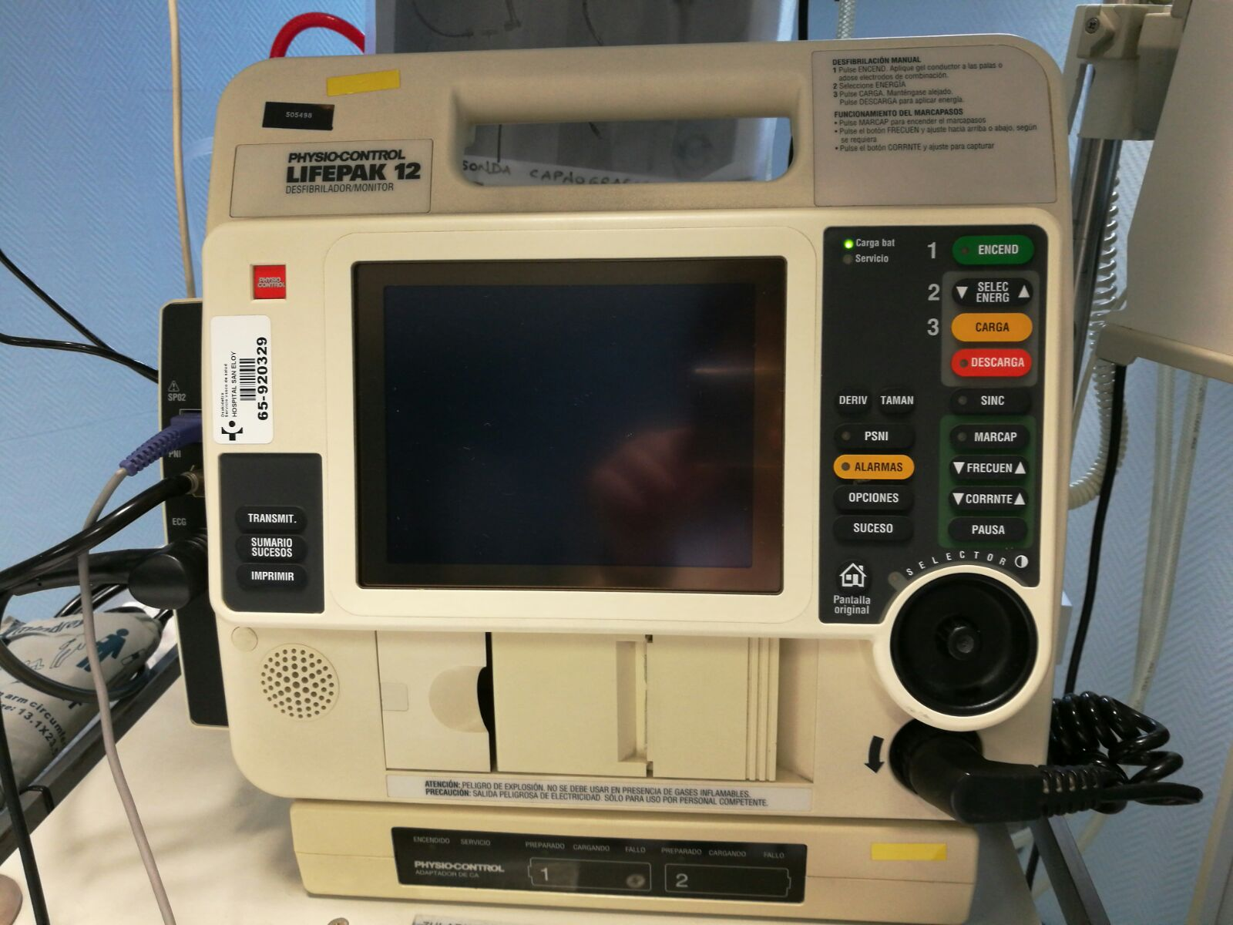
MONITOR LIFEPAK 12

Slide 3
OPCIONES DEL LIFEPAK 12
1. PARA MONITORIZACION DEL PACIENTE:
- EKG, TA, FC, SatO2, - Capnometria (CO2)
2. DESFIBRILADOR.
3. CARDIOVERSION SINCRONIZADA.
4. MARCAPASOS TRANSCUTANEO.

Slide 4
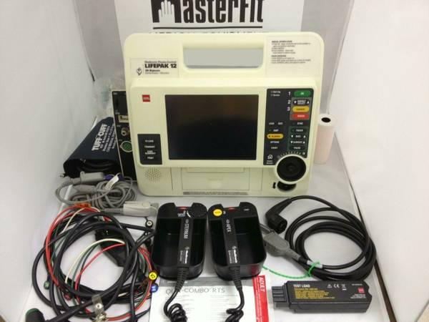
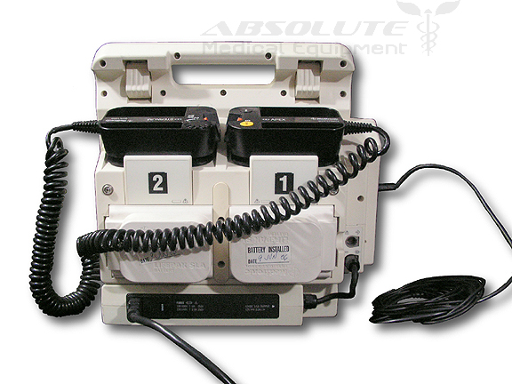
LIFEPAK 12
ANTERIOR
POSTERIOR

Slide 5
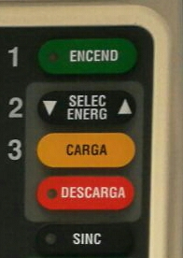
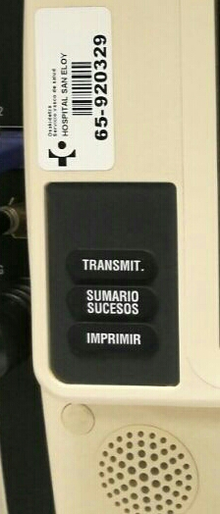
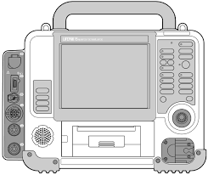
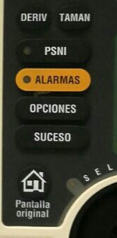
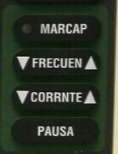
BOTONAJE LIFEPAK 12

Slide 6
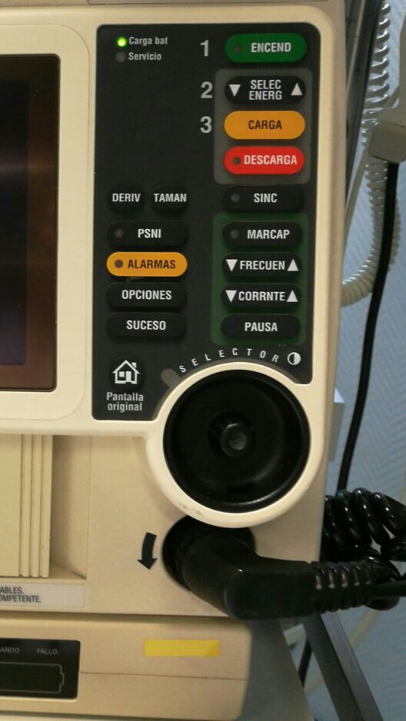
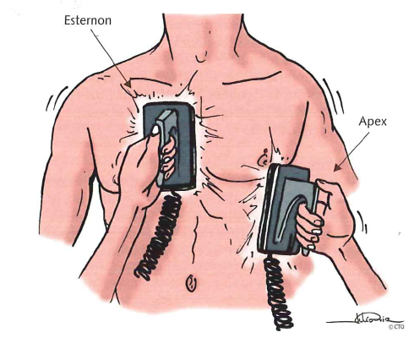
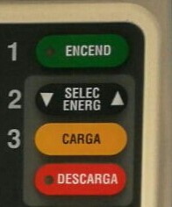
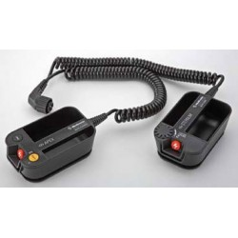

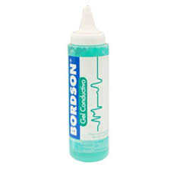
DESFIBRILACION

Slide 7
DESFIBRILACION
1. Pulsar ENCEND.
2. Confirmar CONEXION del cable al desfibrilador.
3. Colocar PALAS con gel conductor sobre el paciente (ant-lat)
y verificar ritmo desfibrilable.
4. Seleccionar ENERG (360J)
5. Pulsar CARGA (en palas o en monitor).
6. Confirmar SEGURIDAD del personal: “UNO-me aparto;DOS-todo
el mundo fuera; TRES-desfibrilo”.
7. Pulsar boton DESCARGA (pulsar botones en cada pala o del
monitor).

Slide 8
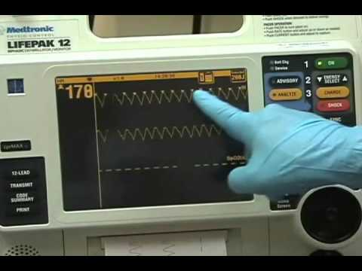
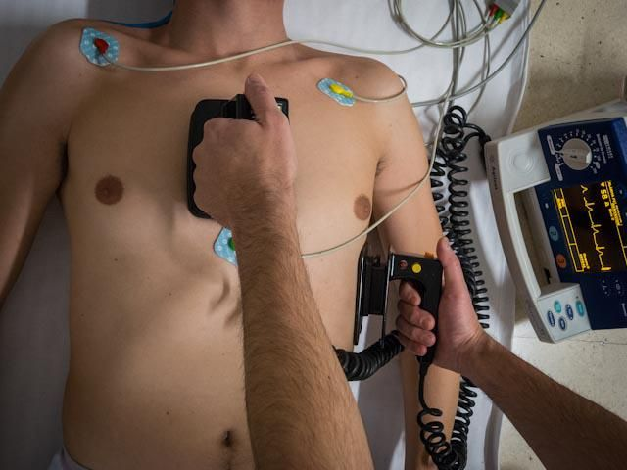
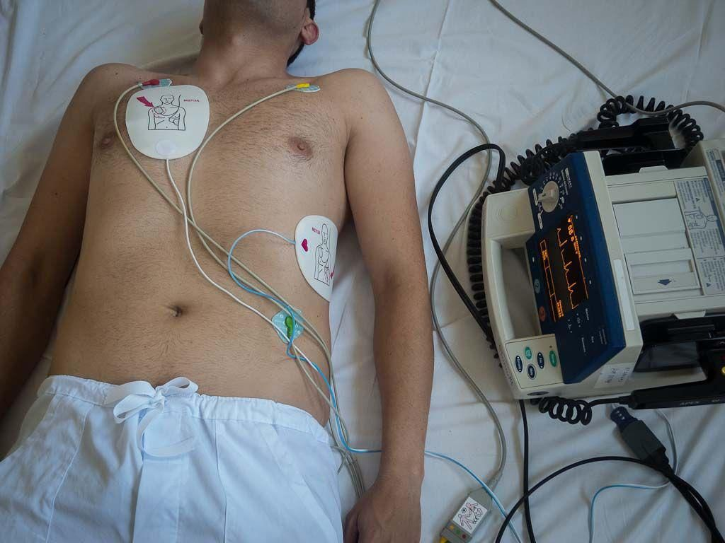
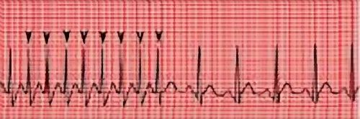
CARDIOVERSION SINCRONIZADA

Slide 9
CARDIOVERSION SINCRONIZADA
1. ENCENDer monitor
2. Monitorizar en DII.
3. Pulsar SINC.
4. Observar si el monitor reconoce complejos QRS (si necesario
ampliar tamaño onda R pulsando tecla TAMAN).
5. Seleccionar ENERGIA (100J,200J,300J,360J).
6. Aplicar las palas con GEL sobre el torax.
7. Pulsar CARGA (en palas o en monitor).
8. Confirmar SEGURIDAD del personal: “UNO-me aparto;
DOS-todo el mundo fuera; TRES-desfibrilo”.
9. Aplicar DESCARGA (pulsar botones en cada pala o del monitor).

Slide 10
SELECCION ENERGIA EN CVS
CARDIOVERSION SINCRONIZADA:
100J-200J-300J-360J si monofasico
1. TQ REGULAR Y ESTRECHA (TPSV, Flutter auricular):
50-100J
2. TQ IRREGULAR Y ESTRECHA ( F.A.): 200J
3. TQ REGULAR Y ANCHO (TV monomorfica): 100J
4. TQ IRREGULAR Y ANCHO (TV polimorfica): choques de
desfibrilacion (no sincronizada) a 360J

Slide 11
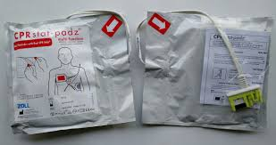
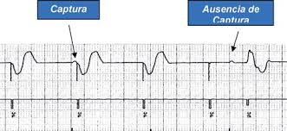
MARCAPASOS TRANSCUTANEO

Slide 12
MARCAPASOS TRANSCUTANEO
1. Pulsar MARCAP.Monitorizar en la derivacion que mejor visualice QRS.
2. Conectar CABLE-CONEXION.
3. Colocar PARCHES adhesivos.
4. Seleccionar FRECUEN.(habitual 60-70-80 lpm).
5. Seleccionar CORRNTE (intensidad de estimulos en mA. Empezar por 30 mA
e ir subiendo de 5 en 5 hasta que aparezca una linea vertical llamada “espiga”
seguida de un QRS ancho = “CAPTURA ELECTRICA”.

Slide 13
SEDOANALGESIA EN CVS Y MARCAPASOS
SEDACION LIGERA:
1- MIDAZOLAM: 5mg=5ml
DOSIS: 0,02-0,08 mg/kg IV
(1 amp)
2- PROPOFOL: 200mg/20ml
DOSIS: 0,25-1 mg/kg IV
(2-7ml de 1 amp)
ANALGESIA:
1- FENTANEST : 0,15mg=3ml
DOSIS: 0,05-0,2 mg IV
(50mcg- 200mcg)
(1 amp)
2- MORFINA:
1%1ml=10mg;2%1ml=20mg
DOSIS: 1-10 mg IV
(1/2-1 amp)

Slide 14
ANTIDOTOS
1. NALOXONA: 0,4 mg/1ml
Dosis: 0,4 mg c/2-3 min IV. Max. 1,2 mg.
(1 amp).
2. ANEXATE(Flumazenilo): 0,5mg/5ml (0,1 mg/1ml)
Dosis: 0,2mg en 15 seg. IV. Repetir 0,1 mg/min. Max. 2 mg.
(2ml de1 amp).

Slide 15
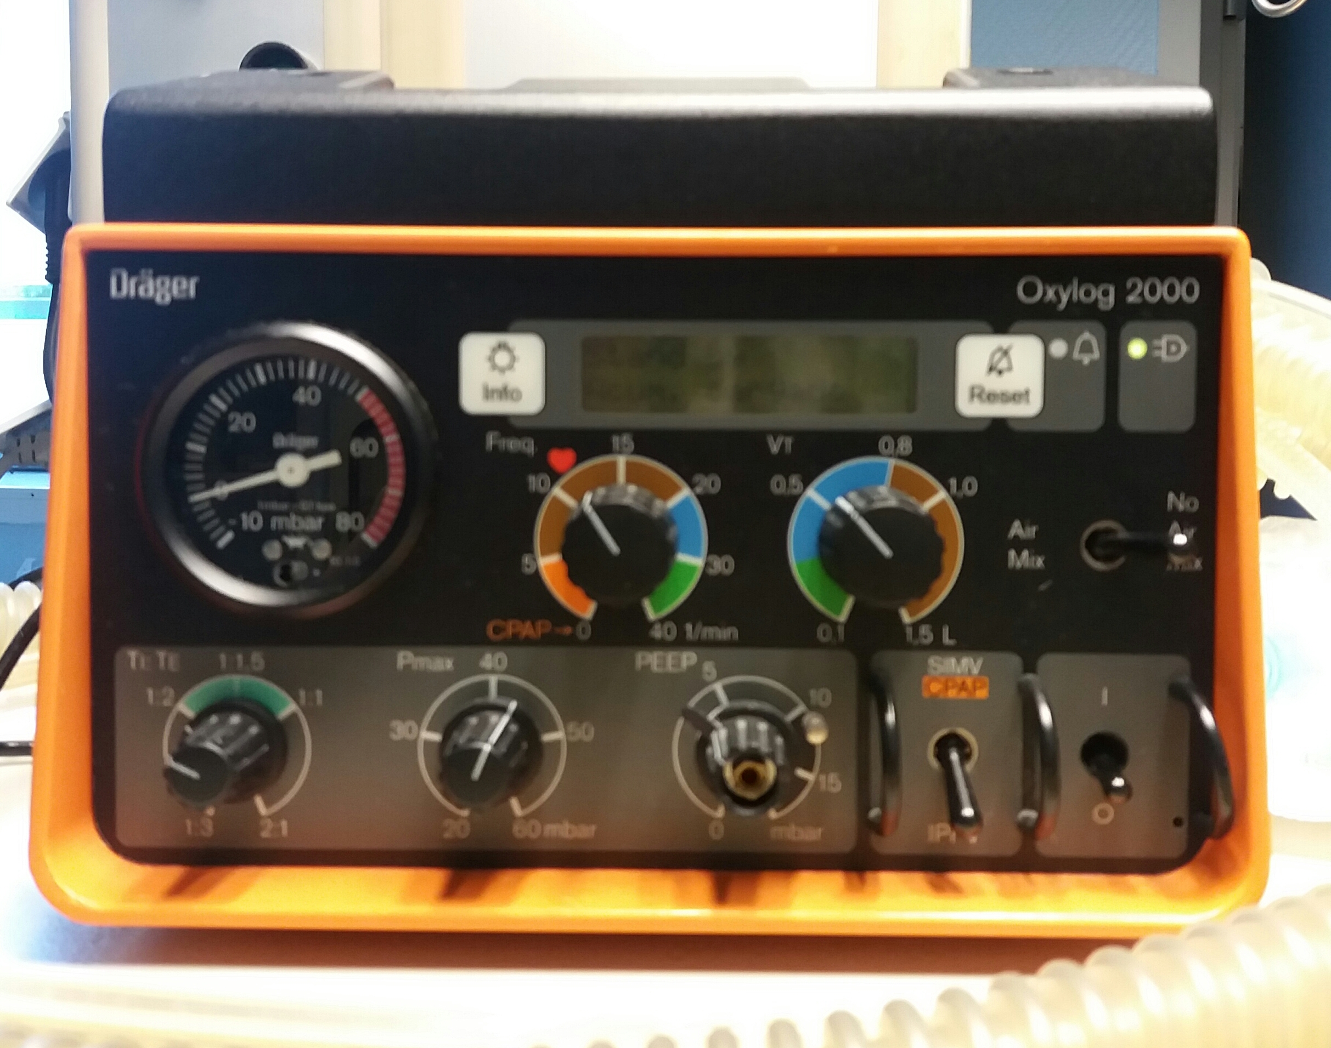
RESPIRADOR OXYLOG 2000

Slide 16
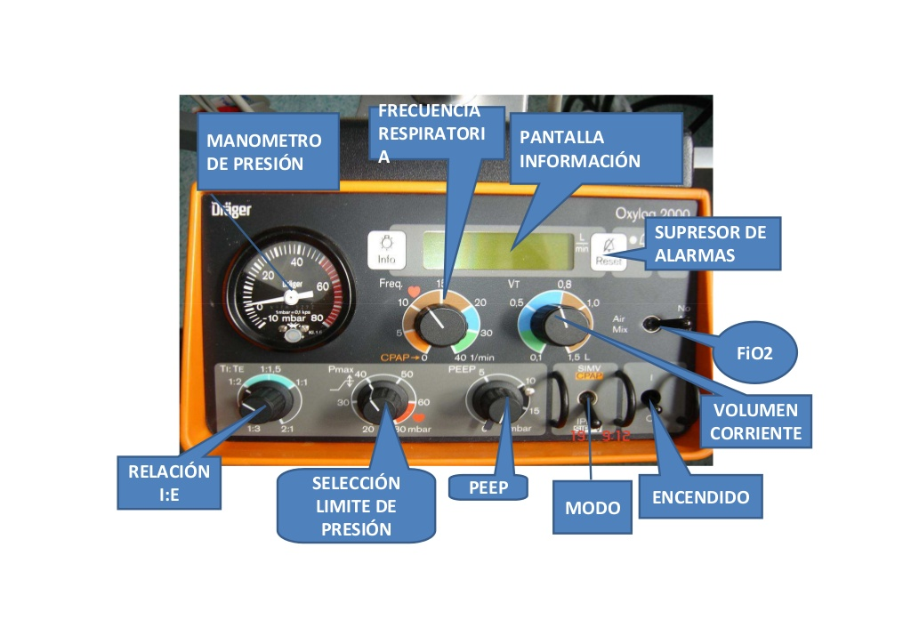
PARAMETROS OXYLOG 2000

Slide 17
PARAMETROS RESPIRADOR
1. Manometro.
2. Tiempo inspiracion:espiracion (Ti:Te ): 1:2 en Adultos.
3. Presion Maxima (Pmax): 35-40 adultos.
4. PEEP: 5 cm H2O.
5. Ventilacion mandatoria controlada (IPPV): en intubados y RCP- ABAJO.
6. Encendido: ARRIBA.
7. NO AIR MIX Oxigeno al 100% : DCHA.
8. Volumen Tidal (VT): 8-10 ml/kg (varon 70 kg--> 560 ml = 0,56 litros).
9. Frecuencia Respiratoria (Freq): 12-14 resp/min.

Slide 18
RESPIRADOR OXYLOG 2000
Se utiliza en Niños de >7,5 kg y Adultos.
Para situaciones de URGENCIA: “sistema de colores” de rapida identificacion para fijar parametros de FR y Volumen. Para ello hacer coincidir los colores de los reguladores:
* VERDE: niños (5-20kg)--(FR:28-35; VT:0,1-0,3 litros).
* AZUL: niños (20-40kg)--(FR:18-28; VT:0,3-0,8 litros).
* MARRON: adultos--(FR:10-14; VT:0,8-1,5 litros).

Slide 19
SECUENCIA RAPIDA INTUBACION
1. PLANIFICAR y PREPARAR el material (“LEMON”).
2. PREOXIGENAR: AMBU + O2 100% durante 3-5 min.
3. PREMEDICACION : ”LOAD”
4. INDUCCION-HIPNOSIS y PARALISIS.
5. POSICIONAMIENTO (“Olfateo”) y PRESION CRICOIDEA(“Sellick”).
6. PROCEDIMIENTO INTUBACION (LARINGOSCOPIA).
7. PASO y COMPROBACION DEL TET (auscultar, inflar cuff, fijar tubo).
8. ACTUACIONES POSTINTUBACION. No olvidar Analgesia (Morfina,
fentanest, dolantina).

Slide 20
SRI-PREMEDICACION
“LOAD”:
1. LIDOCAINA: Amp 2%(5ml): 100 mg/5ml; 1cc =20 mg (2%)
Dosis: 1,5 mg/kg (1-3mg/kg).(1 ampolla si 70 kg)
2. OPIACEOS (FENTANILO): Amp 0,15 mg/3ml (0,05mg/ml)
Dosis: 50-100mcg (1-5 mcg/kg) (1 ampolla si 70 kg)
3. ATROPINA: Amp 1 mg/ml. Dosis: 0,02 mg/kg (1 ampolla)
4. DOSIS DESFASCICULANTE BNM (ANECTINE,ROCURONIO):
Dosis: 1/10 de dosis habitual.

Slide 21
SRI-INDUCCION-HIPNOSIS
1. MIDAZOLAM (Dormicum): Amp 5 ml/5 mg (1 mg/ml)
Dosis: 0,1 mg/kg.(0,07-0,4 mg/kg). Disminuye PIC.
(7 ml de 2 ampollas si 70kg).
2. ETOMIDATO (Hypnomidate): Amp 10 ml/ 20 mg (2 mg/ml)
Dosis: 0,3 mg/kg.(0,15-0,3 mg/kg). Disminuye PIC.
(1 ampolla si 70 kg)
3. PROPOFOL (Diprivan): Amp 20 ml/ 200 mg (10 mg/ml)
Vial de 50 ml conteniendo 1000 mg (10 mg/ml).
Dosis: 1,5 mg/kg.(1,5-2,5 mg/kg). Disminuye PIC y CV.
( 1/2 ampolla si 70 kg).

Slide 22
SRI-INDUCCION-HIPNOSIS
4. KETAMINA (Ketolar): Vial 10 ml/ 500 mg (50 mg/ml).
Dosis: 1 mg/kg. (1-2 mg/kg).Aumenta PIC y CV. BD.
(1,5ml de 1 ampolla si 70 kg)
5. TIOPENTAL (Pentothal sodico): Viales 1 g diluido en 10 ml a.p.i.
(1000mg/10ml)
Dosis: 3 mg/kg. (3-5 mg/kg).Disminuye PIC y CV. BC.
(2 ml de la dilucion si 70 kg).

Slide 23
SRI-RELAJANTES MUSCULARES
1. SUCCINILCOLINA (Anectine): Amp de 2 ml conteniendo 100 mg
(50 mg/ml)
Dosis: 1,5 mg/kg. (1-2 mg/kg).
(1 ampolla si 70 kg)
2. ROCURONIO (Esmeron): Amp 50 mg/5ml
Dosis: 0,6 mg/kg.(0,6-1mg/kg). (Si se asocia a propofol 0,6 mg/kg).
(1 ampolla si 70 kg).
Antidoto: SUGAMMADEX
.
(1gr=1000mg; 1 mcg=0,001mg).

Slide 24
MEDICACION MANTENIMIENTO POSTINTUBACION
l
1. MIDAZOLAM:
Perfusion:0,15-0,3mg/kg/h.(5 ampll de 3ml en 100 ml SF/SG - 0,65 mg/ml).
2. PROPOFOL:
Perfusion: 0,6-4 mg/kg/h
3. FENTANEST:
Perfusion: 0,01-0,04 mcg/kg/h
4. MORFINA:
Perfusion: 1-4 mg/h
ANTIDOTOS (OPIACEOS Y BZO):
NALOXONA:Perfusion: 0,2-0,8 mg/h.(5 ampll en 500 ml SG en 5h)
ANEXATE: Perfusion:0,1-0,4 mg/h (2,5 mg en 250 ml SG a 18 ml/h)

Slide 25
EJEMPLO SRI UCI GALDAKAO
Si Shock septico/ Broncoespasmo:
Fentanest 1 amp + Esmeron 1 amp + ketolar 2 ml.
Si Inestabilidad Hemodinamica o TCE:
Fentanest 1 amp + Esmeron 1amp + Hipnomidate 1 amp.
Si Estabilidad Hemodinamica o TCE:
Fentanest 1 amp + Esmeron 1 amp + Propofol 1% 10 ml.

